Slide 1



x
스마트 팩토리

Slide 2
프로젝트

Slide 3
C++ 종합 실습 문제
Github로 프로젝트 관리
한 번에 commit, push하지 말고 하루에도 수시로 commit 및 push
과도한 commit 금지, commit 단위를 잘 나누는 연습
팀 프로젝트에서는 서로 PR(Pull Request)하는 연습
개인별 프로젝트 결과 Github 주소 제출
1~7 프로젝트는 개인 별로 필수 제출
솔루션 1개에 프로젝트를 7개 생성하여 각각의 프로젝트에 적당한 .h, .cpp 파일을 생성하며 작성
모든 인원이 7번까지 완료 후 팀 프로젝트를 위한 팀 구성
시간이 남는 인원은 아래 내용을 미리 숙지
UML 작성법
https://gmlwjd9405.github.io/2018/07/04/class-diagram.html

Slide 4
팀 프로젝트
팀원 구성은 전적으로 리더의 영역 (형평성을 위하여)
합당한 사유가 있다면 특정 인원과 팀을 이루는 것을 허용
팀장 선출은 필수, 팀원간 논의 후 결정
팀장은 프로젝트 기획 또는 개발 진행 중 의견이 일치하지 않을 때 결정을 내려주는 역할
GitHub 레포 관리, PR을 받아서 검토 후 Merge 하는 역할
팀장은 선출된 인원이기 때문에 팀원은 의무적으로 팀장의 의견을 따라야 함
개인별 업무 분담 철저히 (팀원 간 겹치는 부분이 없도록)
간단한 프로젝트 설명 및 업무 분담 내용을 보고서 형태로 작성하여 리더에게 검토 받기
프로젝트 소개, 사용하는 외부 라이브러리(있다면), 간단한 타임 테이블, 명확한 역할 분담표, 간단한 클래스 다이어그램 포함
리더에게 보고서를 검토 받은 후 개발 시작

Slide 5
팀 프로젝트 발표
프로젝트 기간 마지막 1일은 온전히 발표 준비에 사용
시연 포함 15분
프로그램 시연은 미리 영상으로 녹화하여 재생
팀원 중 영상 편집이 가능한 인원이 없다면 리더에게 문의
발표 인원 및 방식은 자유
발표 당일 제출
솔루션 파일
PPT 또는 PDF 같은 발표자료
시연 영상 파일

Slide 6
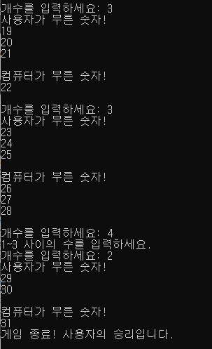
프로젝트 1. 배스킨라빈스 31 게임
서로 최소 1개에서 최대 3개의 연속된 숫자를 말하고 31이라는 숫자를 말하는 사람이 지는 게임.
사용자는 본인이 입력한 숫자만큼.
컴퓨터는 랜덤 숫자만큼.
단 사용자, 컴퓨터 모두 1~3사이의 개수만 가능!
Notes:
5초로 설정하고 동영상 찍어서 보내기
동영상 찍는 방법 윈도우 g

Slide 7
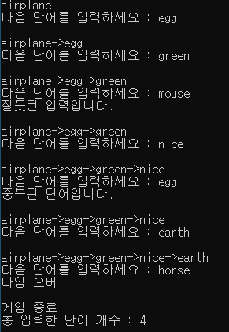
프로젝트 2. 타임어택 끝말잇기 게임
제한 시간 30초 동안 플레이어는 끝말잇기 규칙에 따라 단어를 입력
제한 시간이 종료되면 게임을 종료 시키고, 입력한 단어의 개수를 출력
단, 한번 입력된 단어는 입력하지 못하게 하기
Notes:
5초로 설정하고 동영상 찍어서 보내기
동영상 찍는 방법 윈도우 g

Slide 8
타임어택 끝말잇기
코드가 실행되는 동안의 시간을 측정하고 싶다면?
#include <ctime>
int main(void) {
clock_t startTime = clock();
// ~~~~~~~ ( 타임어택 코드 )
clock_t endTime = clock();
cout << "걸린 시간 : " << (endTime - startTime) / CLOCKS_PER_SEC << endl;
}

Slide 9
타임어택 끝말잇기
String으로 들어온 단어에서 맨 앞 글자와 맨 뒤 글자를 가져오는 방법?
[맨 앞 글자]
string word = "hello";
cout << word[0]; // 'h'가 출력됨.
[맨 뒤 글자]
string word = "hello";
int n = word.size();
cout << word[n-1]; // 'o'가 출력됨.

Slide 10
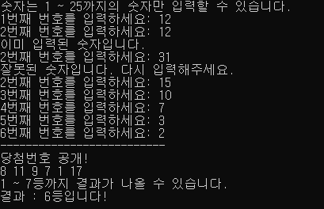
프로젝트 3. 랜덤 숫자 맞추기
컴퓨터가 1~25까지의 수 중 랜덤으로 6개의 수 지정 (중복 x)
사용자도 1~25까지의 수 중 원하는 숫자 6개 입력 (중복 x)
두 배열을 비교해서 몇 등인지 출력하기!
3-1) 한 개도 맞추지 못하면 7등, 1개만 맞추면 6등, 2개 맞추면 5등...
3-2) 6개를 모두 맞추면 1등
Notes:
5초로 설정하고 동영상 찍어서 보내기
동영상 찍는 방법 윈도우 g

Slide 11
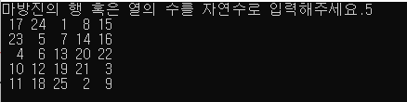
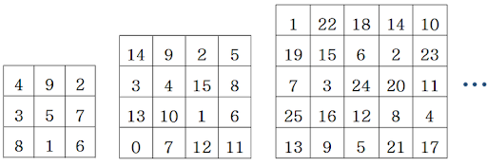
프로젝트 4. 마방진 만들기
사용자로부터 홀수 n을 입력 받아 n*n의 마방진 만들기
마방진이란?
1에서 n제곱까지의 수를 정사각형으로 배열해 가로, 세로, 대각의 합계가 모두 같도록 만든 것
Notes:
5초로 설정하고 동영상 찍어서 보내기
동영상 찍는 방법 윈도우 g

Slide 12
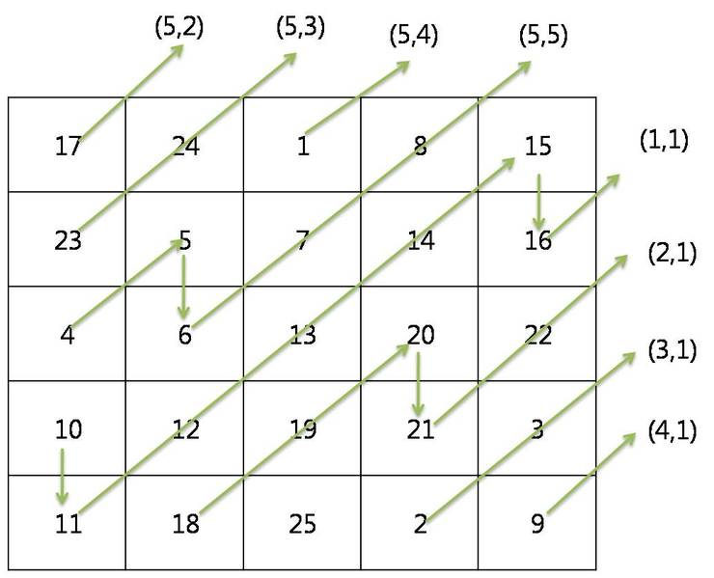
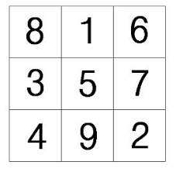
마방진 규칙 (n이 홀수일 때)
1은 첫 행의 가운데에 위치한다.
우상단으로 갈 수록 숫자가 1씩 늘어난다.
우상단으로 이동하는 도중 이미 칸이 채워져 있으면 바로 아래 칸에 다음 숫자가 채워진다.

Slide 13
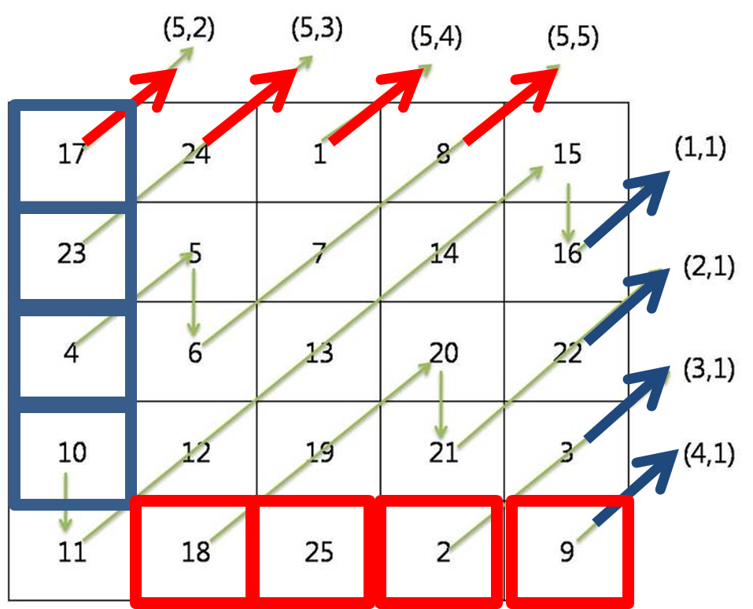
마방진 규칙 (n이 홀수일 때)
첫번째 행에서 우상단으로 이동할 때는 마지막 행의 다음 열로 이동한다. ex) 1 -> 2로 이동할 때 (빨간색 표시)
마지막 열에서 우상단으로 이동할 때는 첫번째 열의 이전 행으로 이동한다. ex) 3 -> 4로 이동할 때 (파란색 표시)
첫번째 행의 마지막 열에서는 우상단으로 이동하는 것이 아니라 바로 아래칸으로 이동

Slide 14
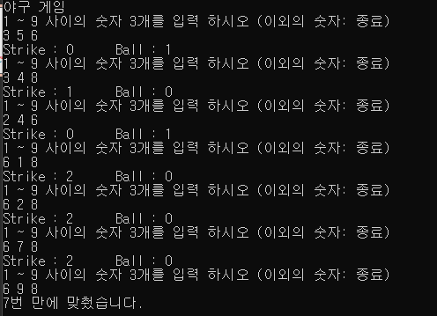
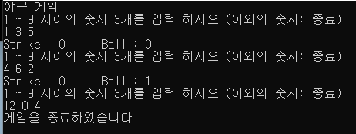
프로젝트 5. 야구 게임
사용자는 1부터 9까지 중 3개의 숫자를 뽑아 컴퓨터가 랜덤으로 뽑은 숫자 3개와 비교 (중복 x)
숫자의 자리와 값이 모두 같으면 strike
자리는 다르지만 3개의 숫자 중 포함 되어 있으면 ball
예제 1
예제 2
Notes:
5초로 설정하고 동영상 찍어서 보내기
동영상 찍는 방법 윈도우 g

Slide 15
야구 게임
컴퓨터 | 2 | 8 | 5
사용자 | 1 | 2 | 3
자리는 안 맞지만 2가 포함되어 있으므로 0 strike, 1 ball
컴퓨터 | 2 | 8 | 5
사용자 | 2 | 5 | 3
2가 숫자와 자리가 같고, 5가 포함 -> 1 strike, 1 ball
컴퓨터 | 2 | 8 | 5
사용자 | 2 | 8 | 3
2, 8, 5가 숫자와 자리가 같으므로 3 strike, 0 ball
3 스트라이크
게임 종료!

Slide 16
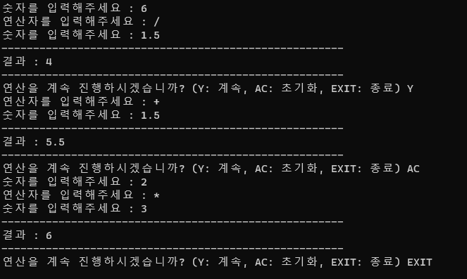
프로젝트 6. 클래스 복습 (계산기 만들기)
클래스 상속, 정적 멤버, 업 캐스팅, 가상 함수를 사용하여 다음과 같이 간단한 사칙연산을 수행하는 계산기 만들기
Y : 도출된 결과를 이용한 후속 계산
AC : 이전 기록 초기화
EXIT : 종료
Notes:
5초로 설정하고 동영상 찍어서 보내기
동영상 찍는 방법 윈도우 g

Slide 17
프로젝트 7. 클래스 종합 – 게임 만들기
캐릭터, 무기, 칼, 총 클래스를 만들어준다.
캐릭터 클래스
- 필드: ‘hp’, ‘level’, ‘무기들’
메소드: 무기 줍기, 공격하기 (공격하기 메소드에서는 가지고 있는 무기들만 사용해서 공격할 수 있으며, 공격당한 캐릭터의 hp가 해당하는 무기의 공격력만큼 감소한다.)
무기 클래스
필드: 공격력, 공격 가능 횟수
메소드: 공격하기
총 & 칼 클래스 (무기 클래스를 상속 받는 클래스)
칼 : 공격력 - 5, 공격가능횟수 - 3, 공격하기 - "찌르기" 출력
총 : 공격력 - 10, 공격가능횟수 - 1, 공격하기 - "총쏘기" 출력
파일 분리하기
Notes:
5초로 설정하고 동영상 찍어서 보내기
동영상 찍는 방법 윈도우 g

Slide 18
프로젝트 8. 자율 팀 프로젝트
프로젝트 주제는 자율
단, 팀원간 실력 및 관심 분야를 고려하여 결정
대단한 것 보다는 현실적인 것을 주제로 정하기
필요시 외부 라이브러리 사용
시간 엄수 : 시간 계획을 잘 지키는 것도 매우 중요한 연습
2~3일 간격으로 서로의 진행 상황을 파악하기 위한 10분 정도의 미팅 갖기
스케줄을 지키지 못했다면 원인을 공유하고 해결 방안을 함께 모색
Notes:
5초로 설정하고 동영상 찍어서 보내기
동영상 찍는 방법 윈도우 g

